Slide 1
廣播功能介紹

Slide 2
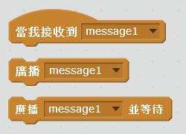
使用「事件」程式區塊

Slide 3
傳送廣播信息給所有的角色，包含背景，信息可以依功能或需求而命名。

Slide 4
傳送信息給所有的角色，包含背景，並且等待所有角色都執行完畢，才執行下一個程式區塊。

Slide 5
當接受到廣播信息，就執行以下的動作。

Slide 6
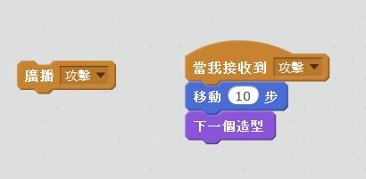
小提醒
廣播是配套使用的，傳送信息要對應接受信息。
當程式送出攻擊信息，接收到信息的角色會執行「移動10步」與「切換下一個造型」
廣播除了1對1，還可以1對多，同樣的信息，當不同角色收到，可以執行不一樣的動作。

